Slide 1
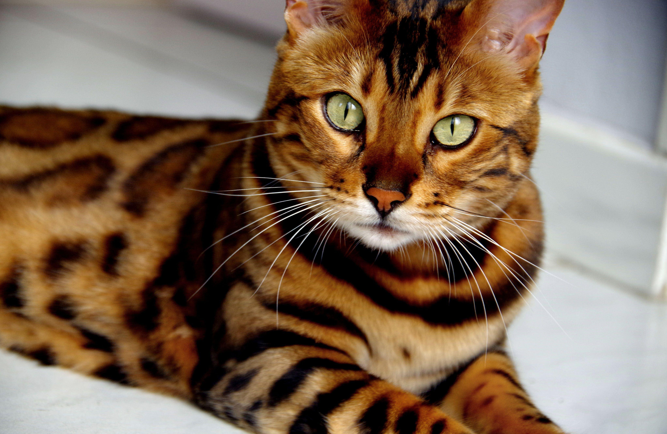
LE BENGAL

Slide 2
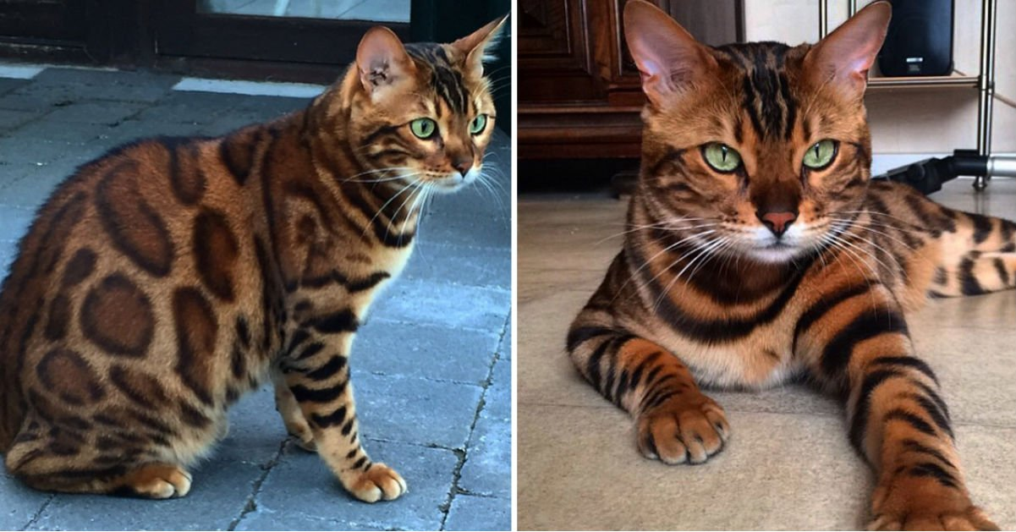
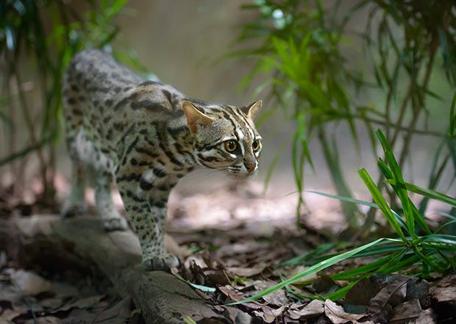
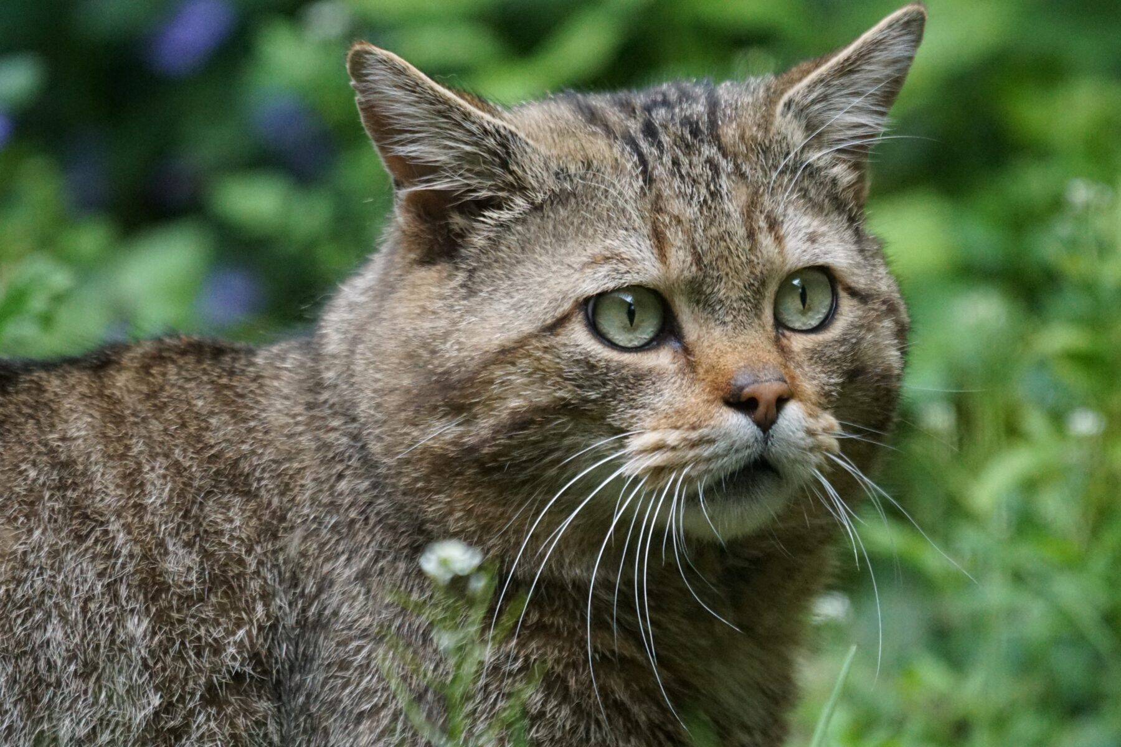
Ses origines
Chat léopard d’Asie
Chat domestique
Notes:
C’est un chat hybride qui provient du croisement entre un chat domestique et un chat léopard d’Asie, un petit félin sauvage que l’on retrouve en Asie et plus particulièrement dans la région du Bengal.
Le résultat nous donne un mini léopard au look sauvage avec le tempérament doux d’un chat domestique.
C’est en 1963 que l’américaine Jean S. Mill a réalisée ce croisement pour la 1ere fois. De ce croisements sont issus les premiers hybrides dits « F1 » (1ere génération) puis les hybrides « F2 » (2eme génération), ce sont des chats mi-sauvages.
Les chats de race Bengal dits « domestiques » appartiennent au minimum aux 4ème et 5ème génération.

Slide 3
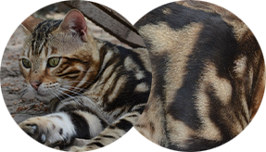
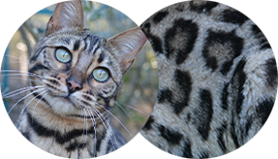
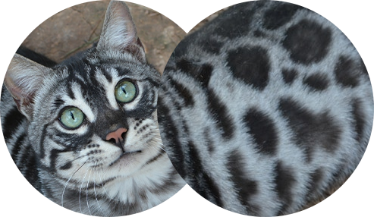
Ses différentes robes
Marbré
Rosetté
Tacheté
Notes:
Il existe 3 motifs de robe que voici, Rosetté, marbré et tacheté.

Slide 4
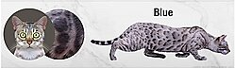
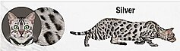
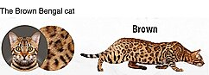
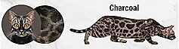
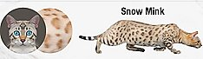
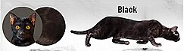
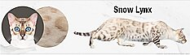
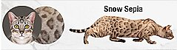
Ses différentes couleurs
Notes:
Comme vous pouvez le constater ce que l’on remarque en premier est son magnifique pelage imitant celui du léopard.
Son poil est extrêmement doux et soyeux.
Les différentes couleurs sont :
Brown
Silver
Bleu
Charcoal
Black melanistic
Snow lynx
Snow mink
Snow sepia

Slide 5

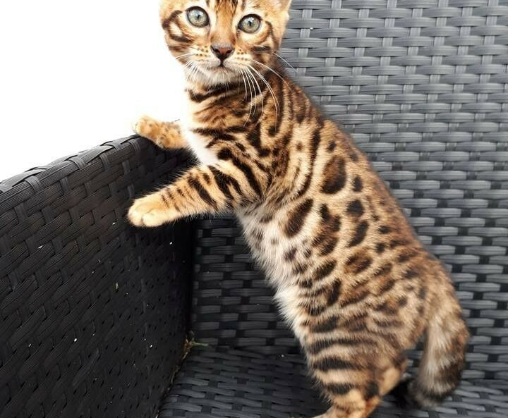

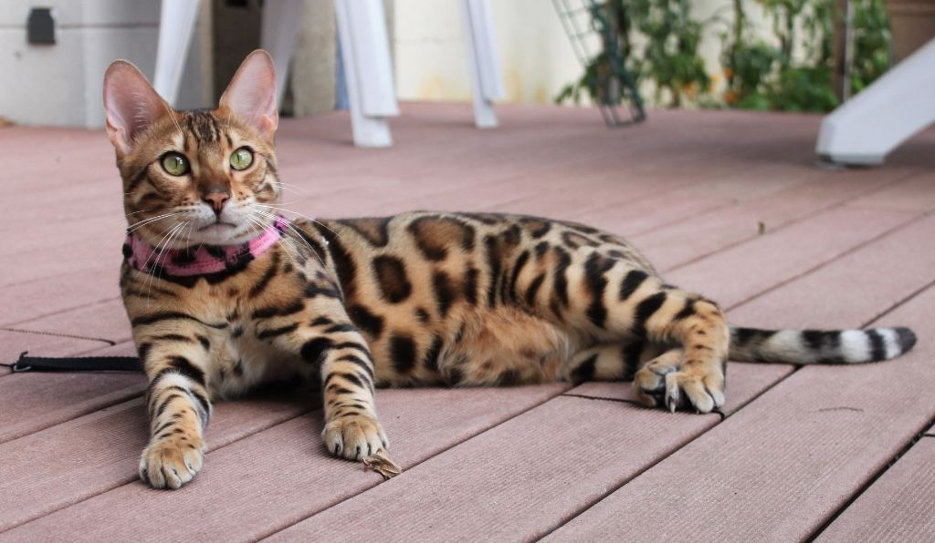



Bengal brown

Slide 6
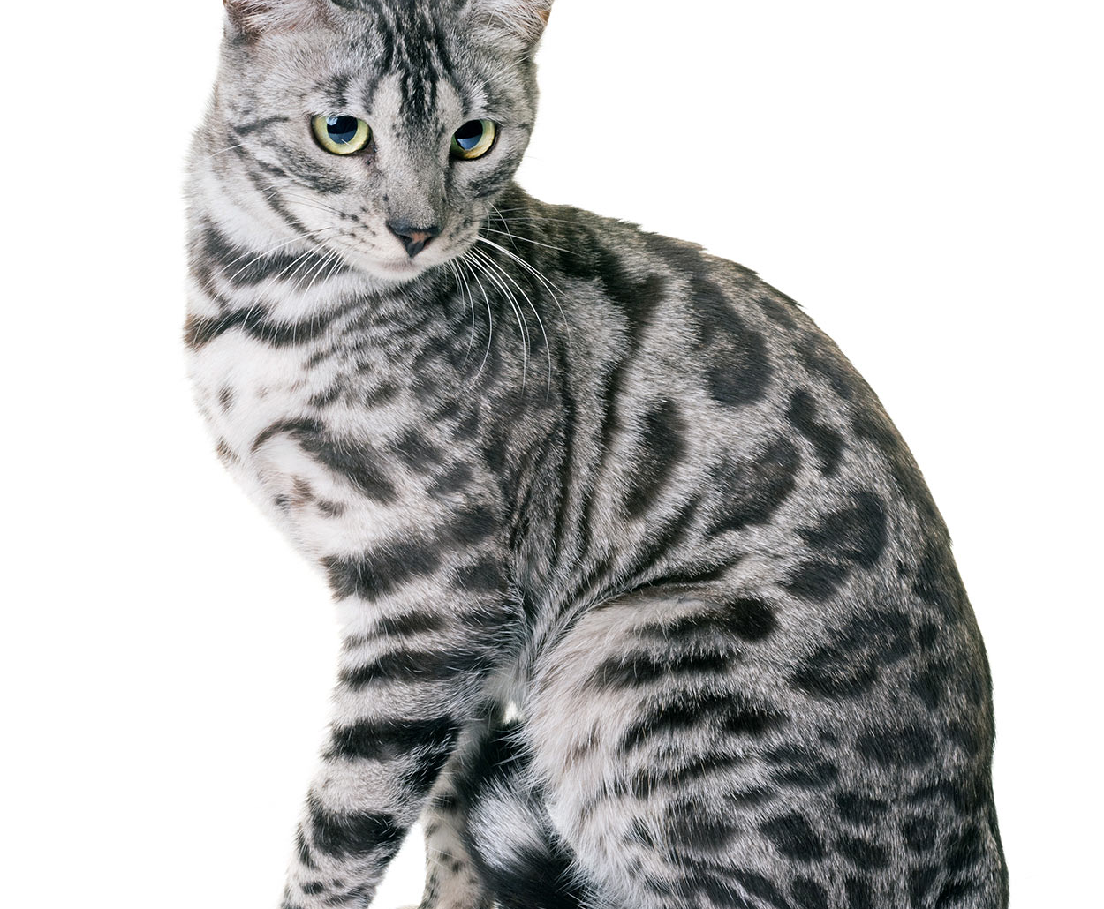
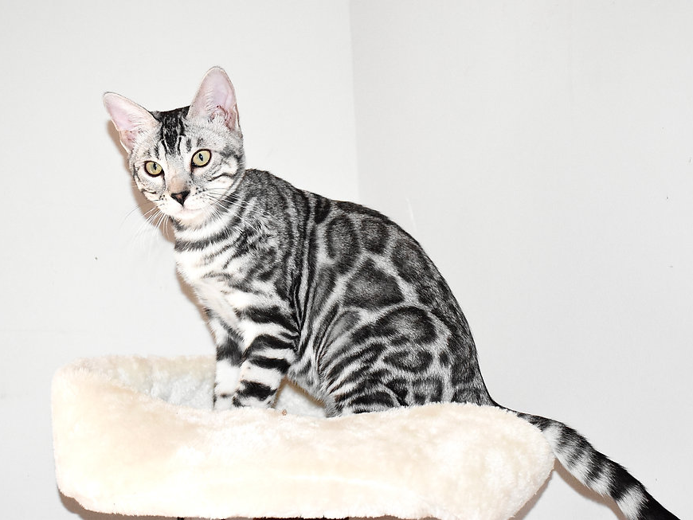
Bengal silver

Slide 7
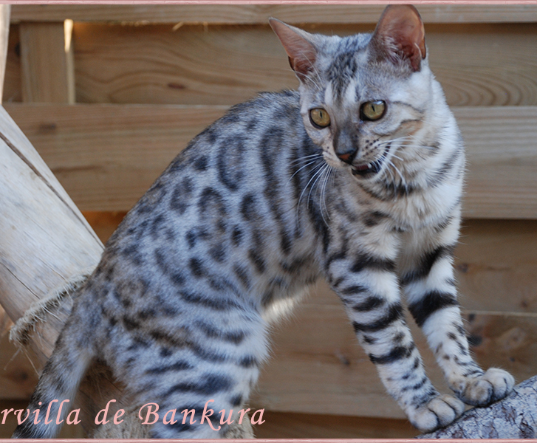
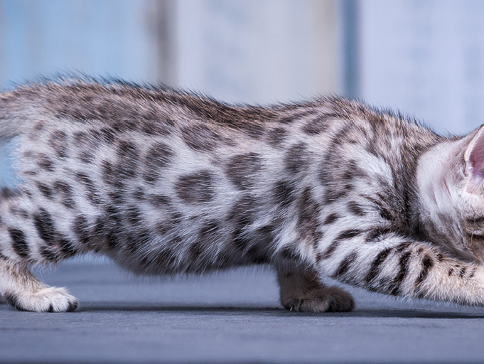
Bengal Bleu

Slide 8
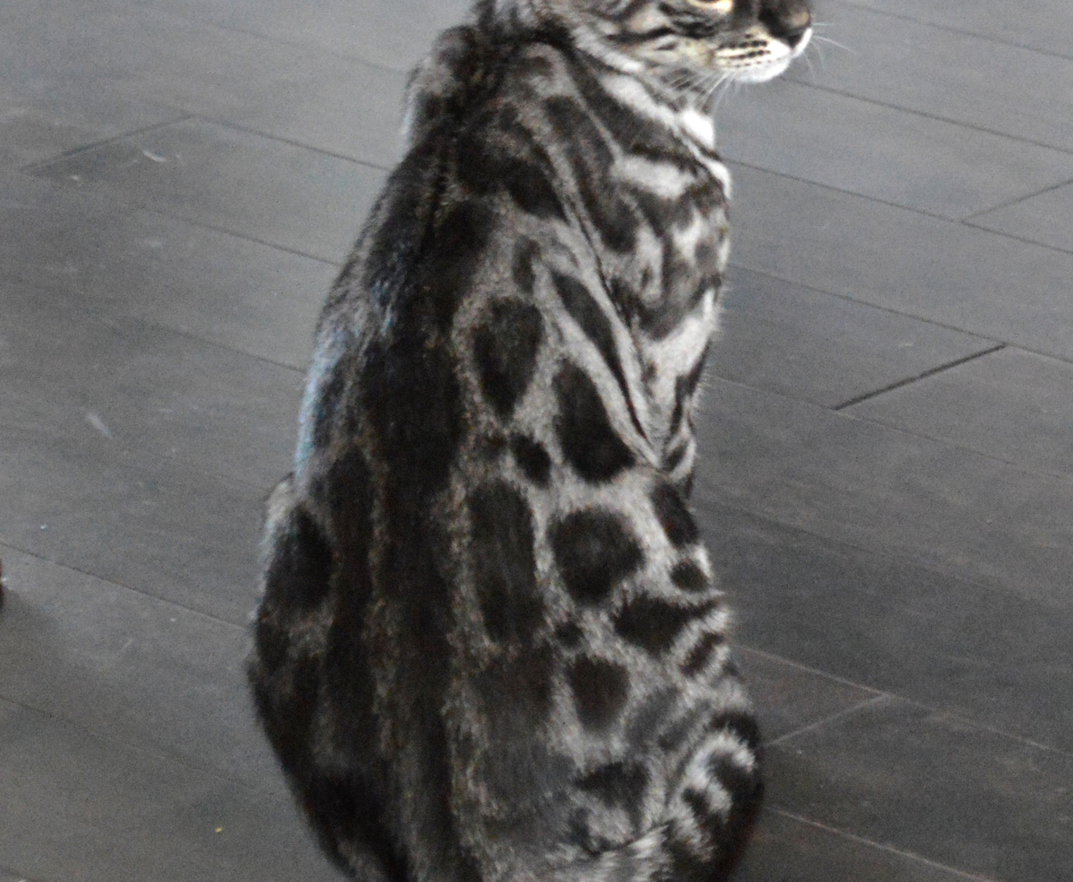
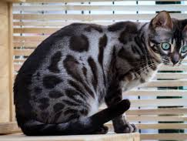
Bengal charcoal

Slide 9
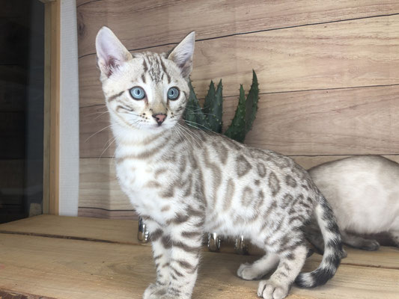
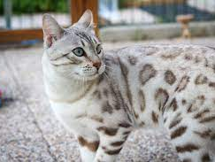
Bengal Snow Lynx

Slide 10
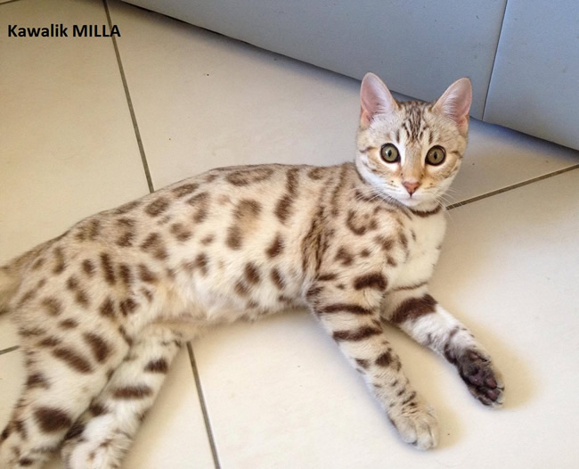
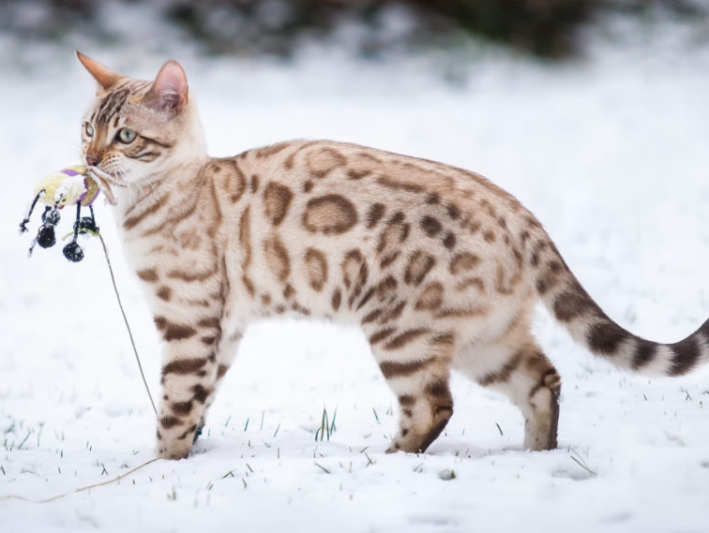
Bengal Snow Mink

Slide 11
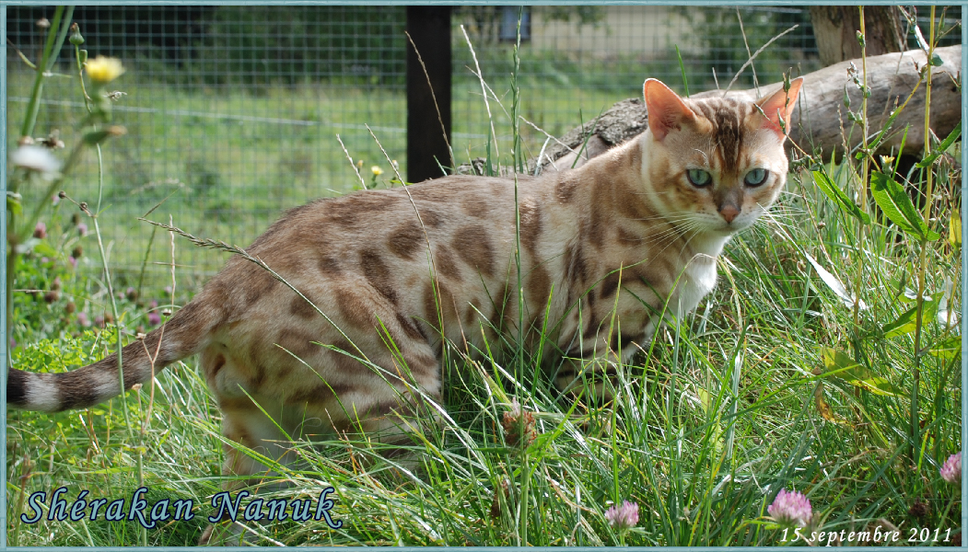
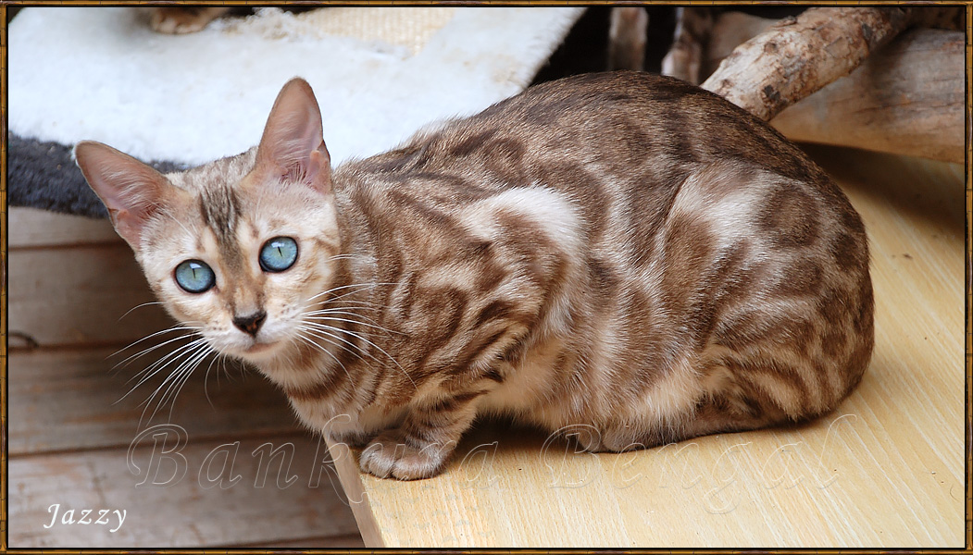
Bengal Snow sepia

